Slide 1


Slide 2


Slide 3
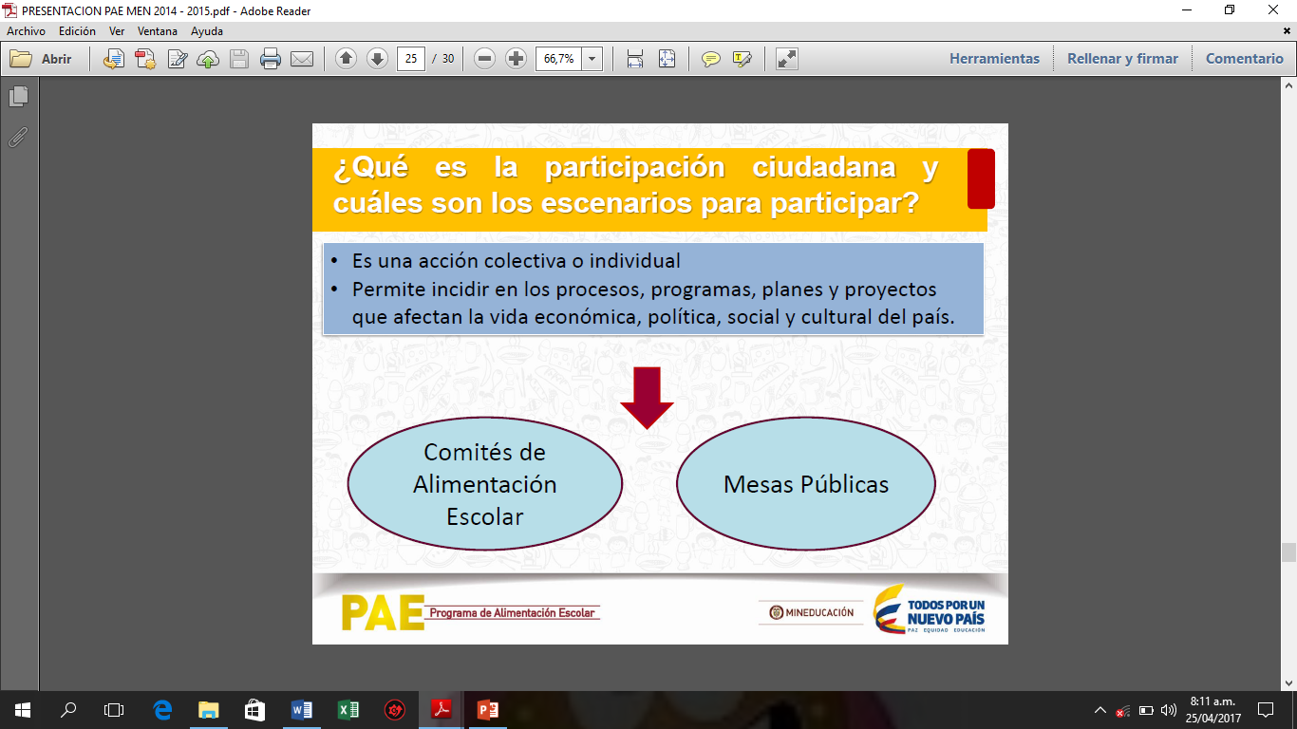

Slide 4


Slide 5
INTEGRANTES DEL COMITÉ DE ALIMENTACIÓN ESCOLAR
* Rector (a) de la institución educativa o su delegado.
* Tres (3) padres o madres de familia. “En el caso de que el colegio cuente con manipuladora de alimentos deberá participar una de ellas”.
* Personero Estudiantil o su suplente.
* Dos (2) niñas o niños titulares de derecho del Programa.

Slide 6
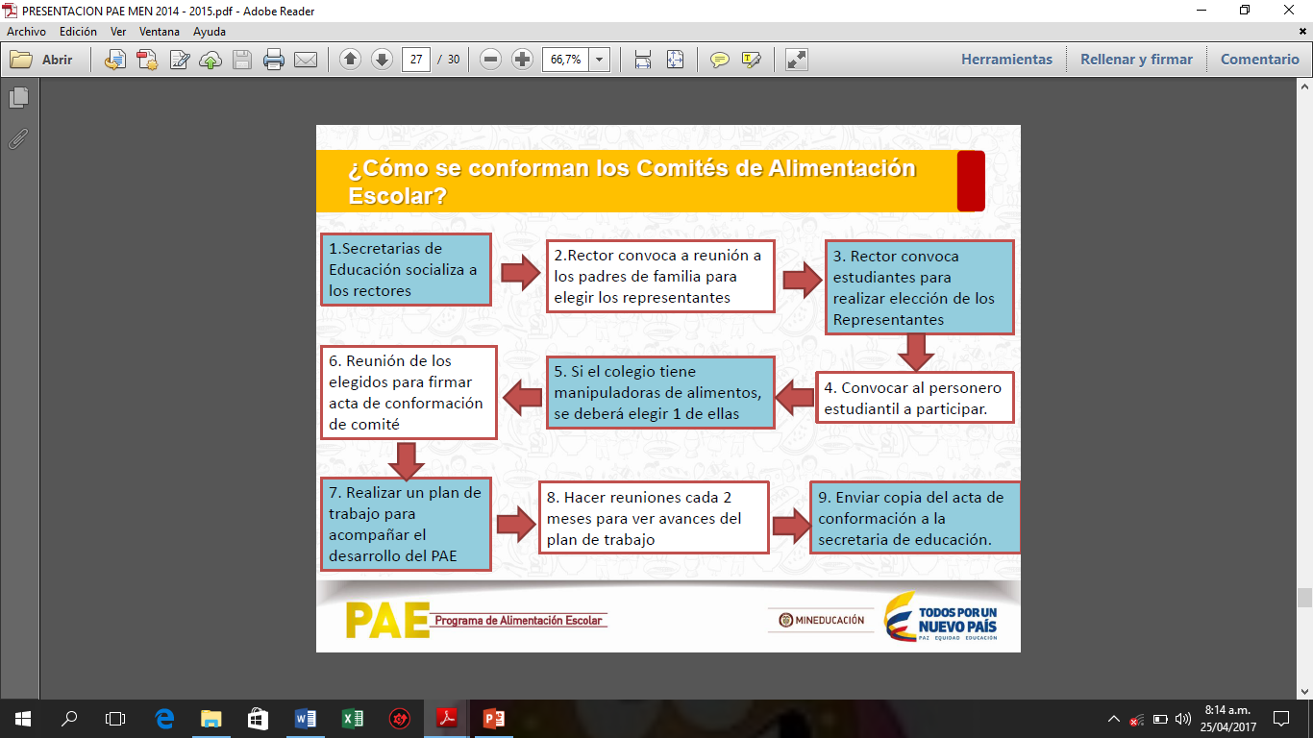

Slide 7
FUNCIONES DEL COMITÉ DE ALIMENTACIÓN ESCOLAR
Acompañar y velar por el adecuado funcionamiento del PAE en la Institución Educativa.
Plantear acciones que permitan el mejoramiento de la operatividad del PAE en la institución educativa y socializarlas con la comunidad educativa.
Participar en la focalización de los NN y adolescentes titulares de derecho del PAE, según las directrices del Lineamiento Técnico Administrativo del Programa.
Participar activamente en los espacios de participación ciudadana y control social PAE.
Revisar el cumplimiento de las acciones de calidad, cantidad e inocuidad de los alimentos suministrados en el Programa.
Socializar los resultados de la gestión hecha por el comité a la comunidad educativa al finalizar el año escolar.
Revisar los cambios de horarios en la entrega del complemento alimentario.
Delegar 1 participante para vigilar la entrega del complemento alimentario en la modalidad ración industrializada.

Slide 8

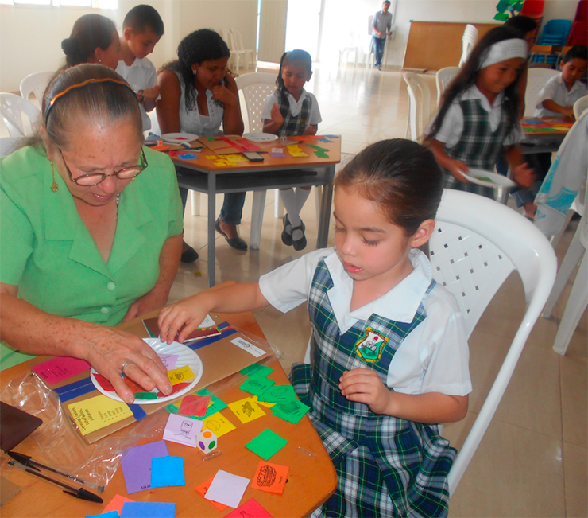

Slide 9


Slide 10
Actividad 1 – Sensibilización -Video “La competencia de la buena salud”
Actividad 2 – Juego - Acciones y Beneficios
Actividad 3 – Juego - Juntos por un Plato Saludable
Actividad 4- Reconociendo Nuestros Compromisos
Actividad 5 – (opcional) Confirmando los Compromisos
Actividad 6 – Conociendo el menú general del Programa de Alimentación Escolar
Actividad 7 – Responsabilidades frente al PAE

Slide 11




Slide 13


